Slide 1
支持高性能模糊检索的内存数据库EMS
百度 商务搜索部 罗立刚
2011-7-05

Slide 2
内容
1
EMS简介
2
EMS架构和工作原理
3
EMS性能测试
4
EMS典型应用
5
5
EMS下一步工作
5

Slide 3
EMS的定义
EMS: Extreme Mirror System
EMS针对物理内存而优化的应用层内存镜像数据库，具有以下特点：
支持从异构数据源实时同步数据
支持个性化的数据镜像
支持定制化的索引结构
支持SQL-LIKE的更新和查询
极高的响应速度

Slide 4

EMS产生的背景
信息服务遇到瓶颈
高速聚集的海量信息
互联网的快速发展
需要新型数据库管理系统
快速增长的用户群
数据库系统处理能力不足
快速处理海量信息
极高的并发访问能力
满足大量并发访问
极强的业务定制能力
信息管理系统
磁盘数据库管理系统
内存数据库管理系统
Notes:
IO密集型的 HCE
通信和计算密集型的 HPC
更新和检索性能很高的分布式KV系统 armor
支持TB级数据的DATAWAREHOSUE doris等

Slide 5
传统数据库查找数据的方式
Application
Determine Disk Address of Desired Record
SQL
Query Optimizer & Executor
Table# Page#
IPC
Send buffer to application (via IPC)
Hash Function
Buffer Tool
Linked Lists Into Buffers
Copy Row to Private Buffer
Linked Lists Into Buffers
Assuming the Page is Already in Memory…
Data Page
Data Page
Locate Page Pointer Via Hashing and Linear Search

Slide 6


内存数据库查找数据的方式
Application
Determine Memory Address of Desired Record
SQL
Query Optimizer & Executor
Memory Address
Copies data to application buffers
Memory-Resident Database
Data Store
The full database is preloaded from disk to memory

Slide 7
内容
1
EMS简介
2
2
EMS架构和工作原理
3
EMS性能测试
4
EMS典型应用
5
5
EMS下一步工作
5

Slide 8
EMS 系统架构
mysql 1
mysql 2
armor
……
公共数据源
replicate
BROKER
上游同步管理
监控管理
数据处理
业务逻辑so
下游同步管理
update
STORAGE
请求解析
ZCache
Memcache
本地数据镜像
数据和表管理
索引管理
业务系统

Slide 9
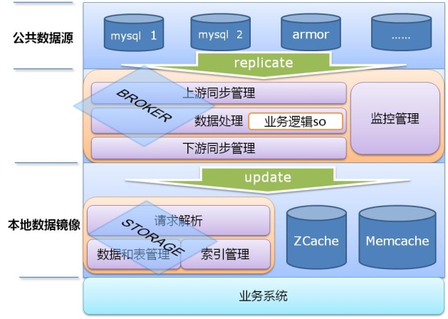
BROKER
高版本MySQL向低版本复制
跨数据库系统的复制
支持多主库向单台Slave的复制
支持数据触发，用户可对数据增量进行预处理，代替数据库触发器

Slide 10
STORAGE
命令服务：创建表、删除表、dump表、load表、查看表信息、更新表状态（启动、停止更新、检索服务等），支持动态加载可向storage发送命令请求的白名单ip列表。
更新服务：插入表记录、删除表记录、更新表记录，支持动态加载可向storage发送更新请求的白名单列表。
检索服务：对某列、某几列的精确、范围、模糊查找，及对结果的order by、limit等。
监控服务：动态监控遵循《动态监控协议规范 [AMPv1]》，监控系统运行状况。

Slide 11
BROKER工作原理

Slide 12
STORAGE工作原理

Slide 13

系统限制
基于MYSQL5.1 行复制协议
同步的更新指令是幂等操作
storage不支持联表查询
storage不支持事务

Slide 14
内容
1
EMS简介
2
2
EMS架构和工作原理
3
EMS性能测试
4
EMS典型应用
5
5
EMS下一步工作
5

Slide 15
性能测试条件
所有测试均基于如下表结构进行：
CREATE TABLE `wordinfo` (
`adid` int(10) unsigned NOT NULL,
`unitid` int(10) unsigned NOT NULL,
`planid` int(10) unsigned NOT NULL,
`userid` int(10) unsigned NOT NULL,
`keyword` char(40) character set gbk collate gbk_bin NOT NULL)’
Storage主程序测试：
内存：64G CPU： 8核 Intel(R) Xeon(R) CPU 2.40GHz
针对 adid + userid +keyword 列建立hashmap索引

Slide 16
性能测试结果
broker每秒处理增量4w行
Like操作是mysql的1000倍
 | 场景 | 性能数据
插入 | 逐条插入 | 1200/s
检索 | winfoid=X(254154638/254154974) | 9000/s
 | Userid=1163904 and keyword like “鲜花” | 4600/s
 | keyword like “尼龙” | 170/s

Slide 17
性能测试详表
功能点 | 场景 | 性能指标
load | 加载wordinfo导出表2亿+记录 | 14.2w行/s 内存：
dump | Dump 2亿+记录 | 50w 行/s
insert | 从wordinfo表导出数据选取前100w行，逐行插入。插入前storage已load 大约2亿+ 记录 | RTT / 长连接 |  | 单线程 |  |  | 10线程
 |  | RTT=0 |  | 6400/s |  |  | 21000/s
 |  | RTT=0.5ms |  | 1250/s |  |  | 6000/s
update | 从wordinfo表导出数据选取前100w行，逐行更新planid与unitid字段。更新前storage已load 大约2亿+ 记录 | RTT / 长连接 | 单线程 |  |  | 10线程
 |  | RTT=0 | 6300/s |  |  | 24000/s
 |  | RTT=0.5ms | 1460/s |  |  | 13800/s
remove | 从wordinfo表导出数据选取前100w行，逐行删除入。删除入前storage已load 大约2亿+ 记录 | RTT/长连接 | 单线程 |  |  | 10线程
 |  | RTT=0 | 3000/s |  |  | 3500/s
 |  | RTT=0.5ms | 1300/s |  |  | 5000/s
Select | 随机选取usesrid 与 keyword，进行如下语义查询： Select * from wordinfo where userid=X and keyword like W | RTT / 短连接 |  |  | 多线程
 |  | RTT=0 |  |  | 1000+/s 返回100+记录
 |  | RTT=0.5ms |  |  | 1000+/s返回100+记录

Slide 18
内容
1
EMS简介
2
2
EMS架构和工作原理
3
EMS性能测试
4
EMS典型应用
5
5
EMS下一步工作
5

Slide 19
EMS典型应用
联表映射
应用场景：用户中心“通用用户列表”
按同一主键多表合并，将不同数据库中的表复制到同一数据库中， 实现跨库联表
UserAll
userid
name
groupid
provid
cityid
tradeid
clk
show
sum
user1
userid
name
groupid
…
user2
userid
provid
cityid
tradeid
…
user3
userid
clk
show
sum
…
Notes:
跨库联表

Slide 20

EMS典型应用
异构的数据表复制，提供个性化的数据镜像
应用场景：
凤巢系统，关键词推荐，百度说吧，CRM等
FCDB
adid
userid
keyword
…
ADINFO
adid
adddes
adurl
…
Mysql_0
Mysql_1
armor
BROKER
ADINFO_mirro
adid
userid
keyword
addes
STORAGE
Userid： 一般索引 Keyword：hashmap索引

Slide 21
内容
1
EMS简介
2
EMS架构和工作原理
3
EMS性能测试
4
EMS典型应用
5
5
EMS下一步工作
5

Slide 22
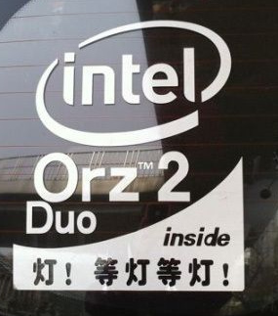
EMS下一步工作
集群的支持
ACID的支持
持久化支持

Slide 23
Q&A
THANKS

